Slide 1
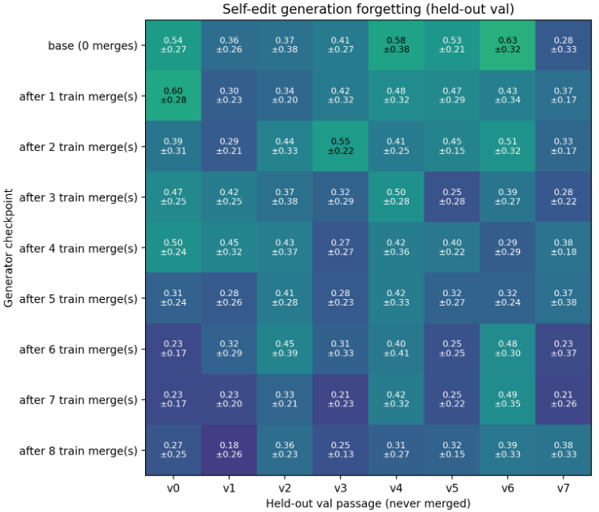

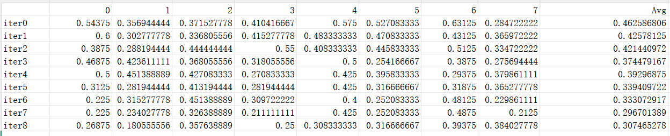
Single Passage Setting
每个训练集只有单篇文章和5条self-edit用于训练，验证集是从数据集中采样出来的与训练集disjoint的8篇文章
每次在训练集上merge LoRA之后，会使用merge后的模型在验证集任务上生成新的self-edit并且重新进行inner SFT

Slide 2
Summary
1. 完成O-LoRA框架上的代码实现。
2. 完成CPT Setting的实验运行，要下周出结果。
3. 完成面试准备。

